Slide 1
類神經網路(1-2)
Speaker: Malo

Slide 2
Demo:
IMDB 資料集
親手建立模組，使用colab實作

Slide 3
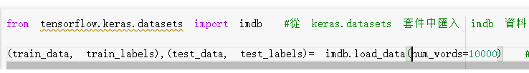
先從keras的datasets中載入imdb的資料集
https://www.imdb.com/
從 imdb 中讀取, 只有在訓練集當中最常用的前 10,000 個單字才會被載入, 分別存入 (訓練資料, 訓練標籤) 和 (測試資料, 測試標籤)

Slide 4
IMDB資料集
有50000個高度二極化的正負評論，分為二個資料集，訓練和測試使用
每一個資料集有25000個評論，包含50%正評，50%負評

Slide 5
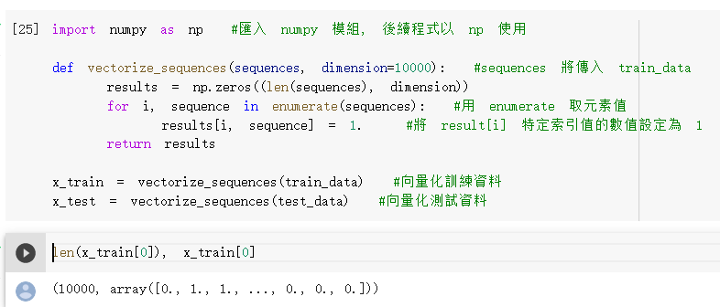

Slide 6
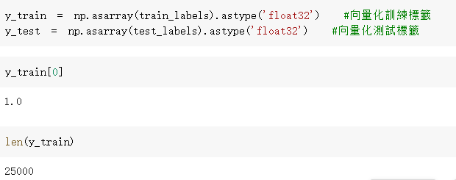

Slide 7
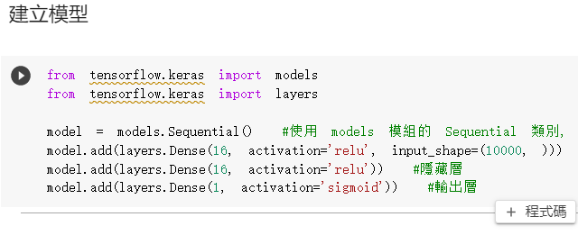

Slide 8
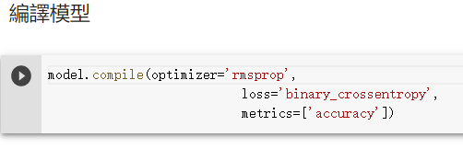

Slide 9
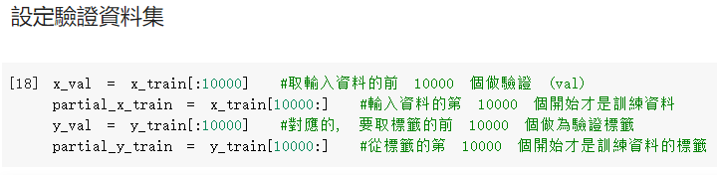

Slide 10
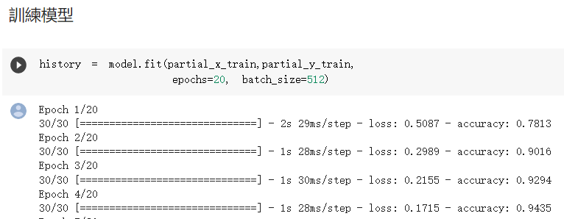
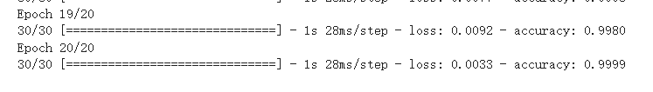
結果超好!!!!

Slide 11
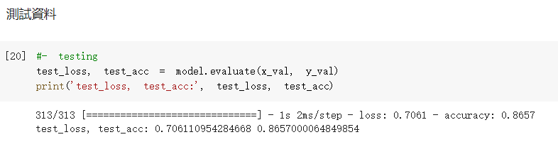
測試結果不盡如人意

Slide 12
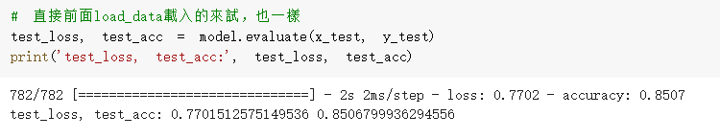

Slide 13
訓練過程加入驗證

Slide 14
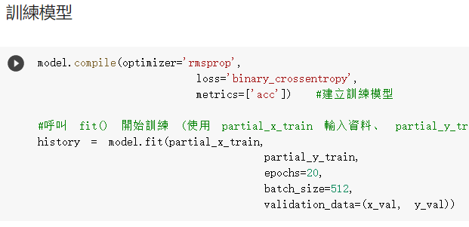

Slide 15
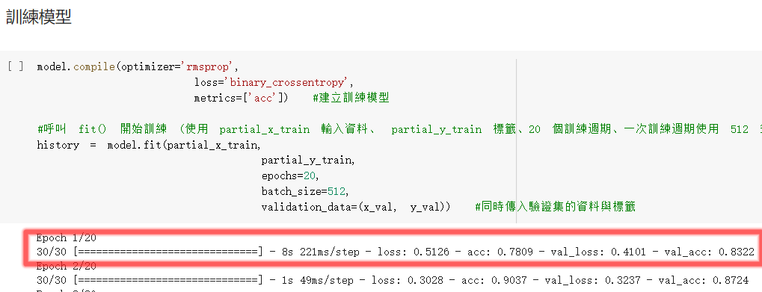
觀察一下訓練過程有所不同

Slide 16
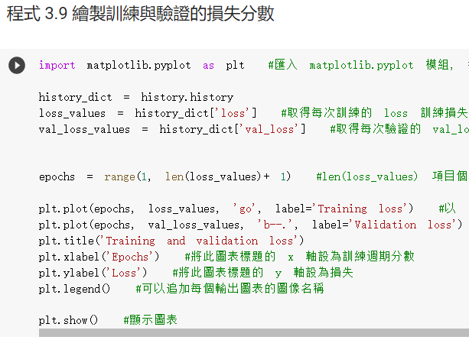

Slide 17
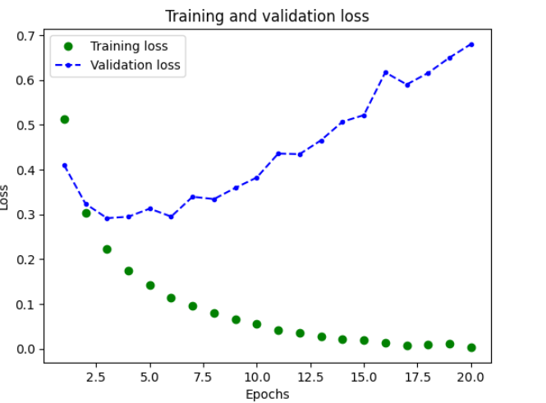
由此觀察出什麼事情
overfitting

Slide 18
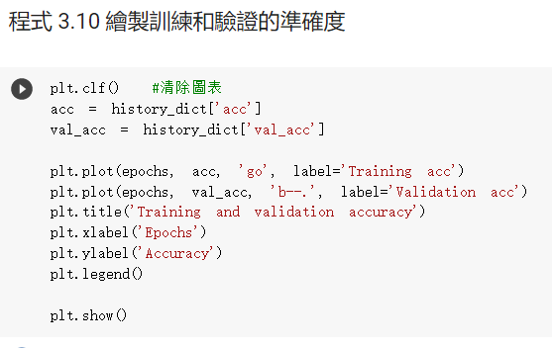

Slide 19
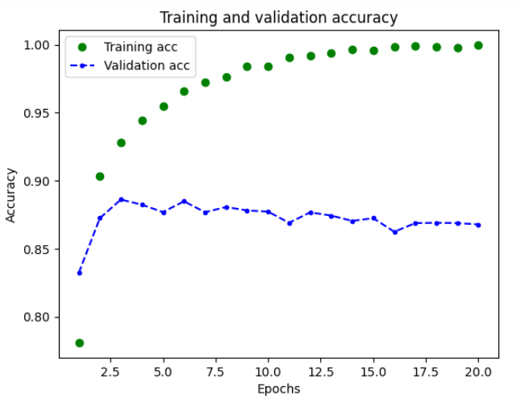

Slide 20
實踐看看
使用一個 or 三個隱藏層

Slide 21
實踐看看
使用更多的神經元: 32 or 64

Slide 22
實踐看看
使用tanh啟動函式試試看

Slide 23
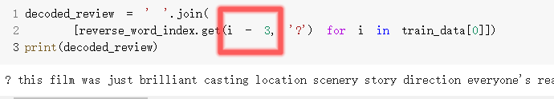
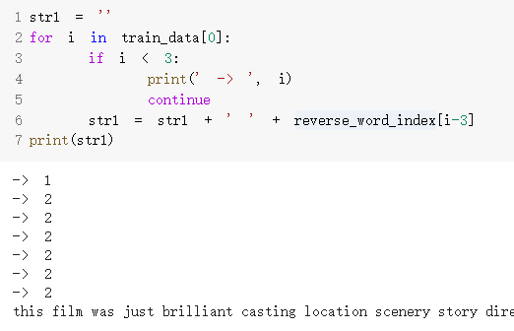
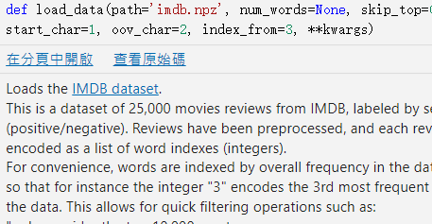
補充
為何要 -3
因為index_from=3

